Slide 1



JETPACK - Navigation Component
18_Navigation Component
VÍCTOR JOSÉ VERGEL RODRÍGUEZ
victorvergel
@victorvergel
31/1/2024

Slide 2
ÍNDICE
Conexión con GitHub
  https://github.com/Tokio-School/master_android
NavigationComponent

Slide 3
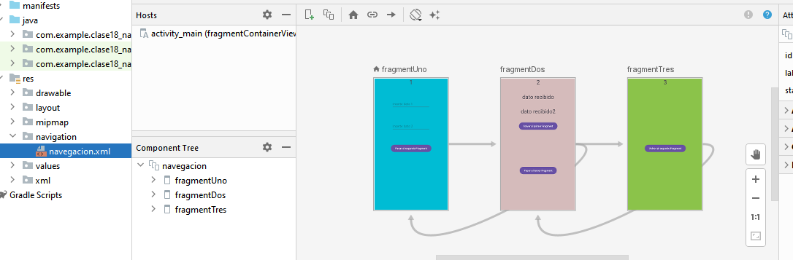
NavigationComponent
Permite movernos entre Fragments/Activitys definidos en nuestra aplicación
Facilita el paso de datos
(no es necesario creando el dato
en el navegación.xml, permite el método
navigate enviar directamente un bundle
findNavController(view).
navigate(R.id.action_fragmentUno_to_fragmentDos,bundle);
Posibilita hacer transiciones

Slide 4
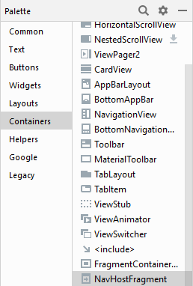
Requerimientos
En el fichero build.grade.kts
implementation("androidx.navigation:navigation-fragment:2.7.6")
implementation("androidx.navigation:navigation-ui:2.7.6")
En el código:
findNavController(boton).navigate(R.id.action_fragmentUno_to_fragmentDos,bundle);
En el contenedor:
<androidx.fragment.app.FragmentContainerView
android:id="@+id/fragmentContainerView"
android:name="androidx.navigation.fragment.NavHostFragment"
android:layout_width="match_parent"
android:layout_height="match_parent"
app:defaultNavHost="true"
app:navGraph="@navigation/navegacion"
app:layout_constraintEnd_toEndOf="parent"
app:layout_constraintStart_toStartOf="parent"
app:layout_constraintTop_toTopOf="parent" />

Slide 5
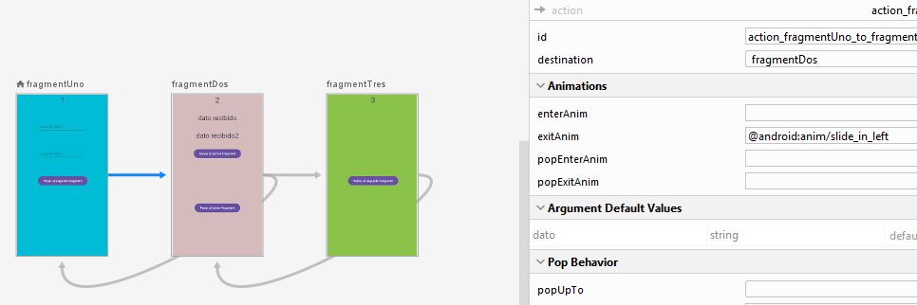
Animaciones
@android:anim/slide_in_left: Desliza el nuevo fragmento desde la izquierda hacia la posición visible
@android:anim/slide_in_right: Desliza el nuevo fragmento desde la derecha hacia la posición visible
@android:anim/slide_out_right: Desliza el fragmento actual hacia la derecha fuera de la pantalla.
@android:anim/fade_in: El nuevo fragmento aparezca gradualmente.
@android:anim/fade_out: El fragmento actual desaparezca gradualmente.
…….

Slide 6
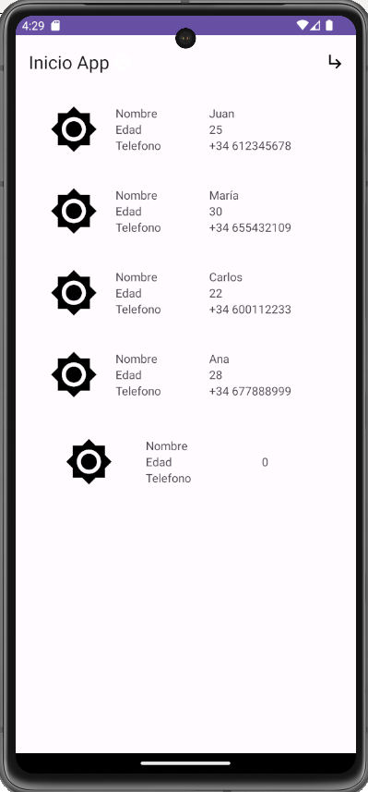
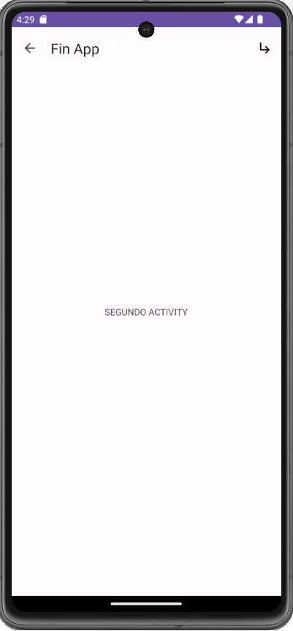
Para practicar
En vertical, 50% de la pantalla RecycledView con la lista de datos suministrada en UsuariosProvider.kt
Al pulsar sobre un elemento de la lista, se mostrará una advertencia ¿seguro que desea visualizar? Aceptar -> datos del usuario pulsado
Cada elemento del RecycledView , dato_usuario.xml tendrá GridLayout.
Crea un menú personalizado, ToolBar, en donde en el primer Activity se muestre el InicioApp y un icono de menú (el que quieras), que permitirá pasar al pulsar sobre él a un segundo Activity con título de Fin App y que permita volver al ActivityInicial con la flecha hacia atrás del menú.

Slide 7
Índice del video
Minuto - Contenido
00:00 – Presentación de la clase
5:00 – Explicación NavigationComponent
19:00 – Creando el fichero de navegación
26:00 – Definiendo la navegación entre fragments y haciéndola efectiva
37:00 – Pasando datos entre fragments con NavigationComponent
47:00 – Transiciones/Animaciones
51:00 – Colocando argumentos en el navegación.xml
55:00 – Enviando datos con FragemntResultListener

Slide 8
Aclaraciones
Notes:
Ejemplos-y-Ejercicios-no-obligatorios

Slide 9


GRACIAS
victorvergel
@victorvergel

